Slide 1
Animal Imbalance Classification Round3
~in class コンペにおける解法の説明〜
LB:0.8352313147863246
Private:0.8411414625726732

Slide 2
自己紹介
名前：坂梨（Kaggle名：Stefano）from team 1
職業：機械系エンジニア→データアナリスト（コンサルティング業界） →データサイエンティスト（現在、某通信キャリア常駐でデータアナリスト寄りの業務）
Kaggle実績
・PetFinder - Pawpularity Contestに参加（画像） →ブロンズ圏内（チームメンバのプライベートシェアリングによりメダル剥奪）
・Feedback Prize - Evaluating Student Writing（NLP）参加中
・HappyWhale - Whale and Dolphin Identification（画像）参加中
趣味：海外旅行、Kaggle、息抜きにゲーム
Kaggleリンク：https://www.kaggle.com/stefanojp

Slide 3
Agenda
本コンペにおける制約
制約への取り組みかた
技術的な部分についての解法
やり残したこと、やりたかったこと

Slide 4
３つの制約
時間的制約
平日は働いている、他コンペもやっているのでコンペに当てれる時間が限られていた
平日は夜２〜３時間、土日は半日ぐらい
人的リソースの制約
チームメンバーは自分含めて4人
メンバーで目的も環境も異なるので、チームでどのように取り組むか
GPUリソースの制約
Kaggle kernel上のGPUリソースをリアルコンペ用に確保しときたい

Slide 5
制約に対する取り組み方
時間的制約に対して・・・
・Week1のDigit Recognizerコンペで、今回のベースラインとなるコードの理解と作成
・in classコンペが開始したら、寝る前にコード回しといて、朝起きたら提出できるようにした
人的リソースの制約に対して・・・
・Slackにてチームメンバー招待
・わからないこと質問しあう
・コードシェア
GPUリソースの制約に対して・・・
・Google Colab Proを契約しているので、Colab上でコードを実行できるようコード改修
・同時に2つのコードを実行できる、（＋Kaggleで回せるので3つ）

Slide 6
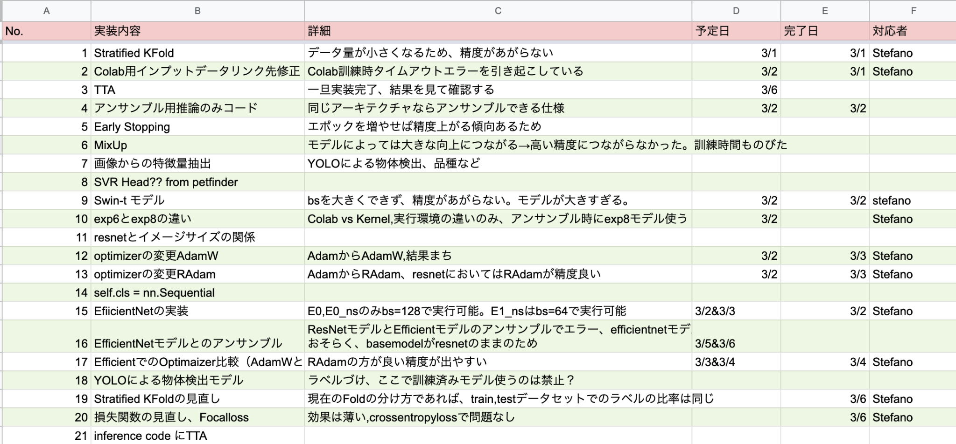
技術的な取り組み
過去画像系PetFinderコンペの経験から、複数のアーキテクチャを使用して特徴量を抽出したモデルのアンサンブルが強いという仮説からスタート
ResNetのみならず、EfficientNet、EfficientNet Noisy Student、Swin-Transfromer、ViT、NfNetなどを試した
そのほかにも、DataAugmentationにおけるMixupやinference時のTTA、Optimizerの検討、Fold、Loss関数の検討を試した

Slide 7
ベストモデルのアーキテクチャ(0.8411414625726732)
Augmentation
- Resize (224*224)
- Rotate
- Cutout
EfficientNet Noisy Student B1
single fold
pretrained is flase
RAdam
CrossEntropyLoss
exp15
Ensemble
EfficientNet Noisy Student B1
single fold
pretrained is flase
RAdam
CrossEntropyLoss
exp19
TTA
- Vertical Flip
- Horizontal Flip
EfficientNet Noisy Student B1
single fold
pretrained is flase
RAdam
CrossEntropyLoss
exp20
TTA
- Vertical Flip
- Horizontal Flip
- Multiply
exp28
Augmentation
- Resize (224*224)
- Rotate
- Cutout
- Vertical Flip
- Horizontal Flip
EfficientNet Noisy Student B1
3 folds
pretrained is flase
RAdam
CrossEntropyLoss
exp27 0-2
exp23
EfficientNet Noisy Student B1
single fold
pretrained is flase
RAdam
FocalLoss(gamma=0,2)
TTA
- Vertical Flip
- Horizontal Flip
exp37,38
Augmentation
- Resize (280*280)
- Rotate
- Cutout
- Vertical Flip
- Horizontal Flip
EfficientNet Noisy Student B1
single fold
pretrained is flase
RAdam
CrossEntropyLoss
exp29

Slide 8
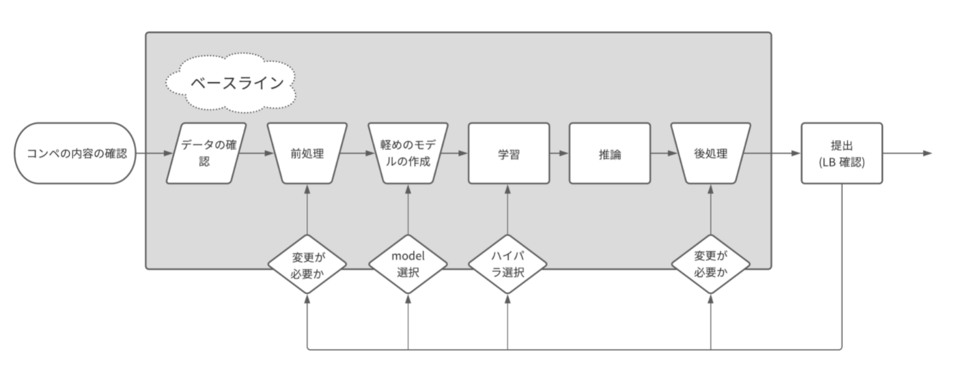
主に取り組んだパート
（参照：かぐら座Week2 Notebookから）

Slide 9
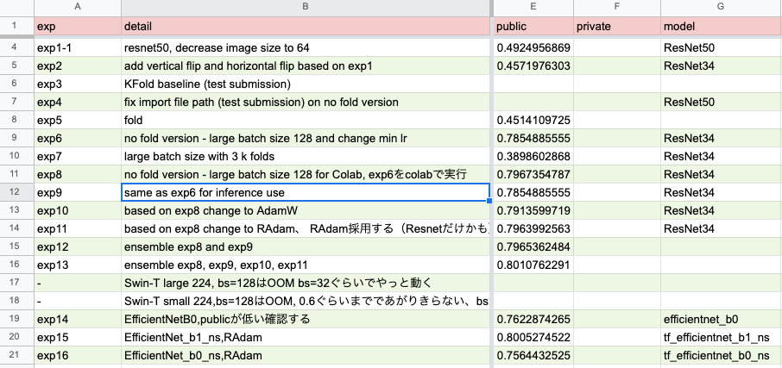
試したアーキテクチャ
ResNet34 vs ResNet50
EfficientNet vs EfficientNet Noisy Student
Swin-Transfomer, Vision Transfromer
NfNet

Slide 10
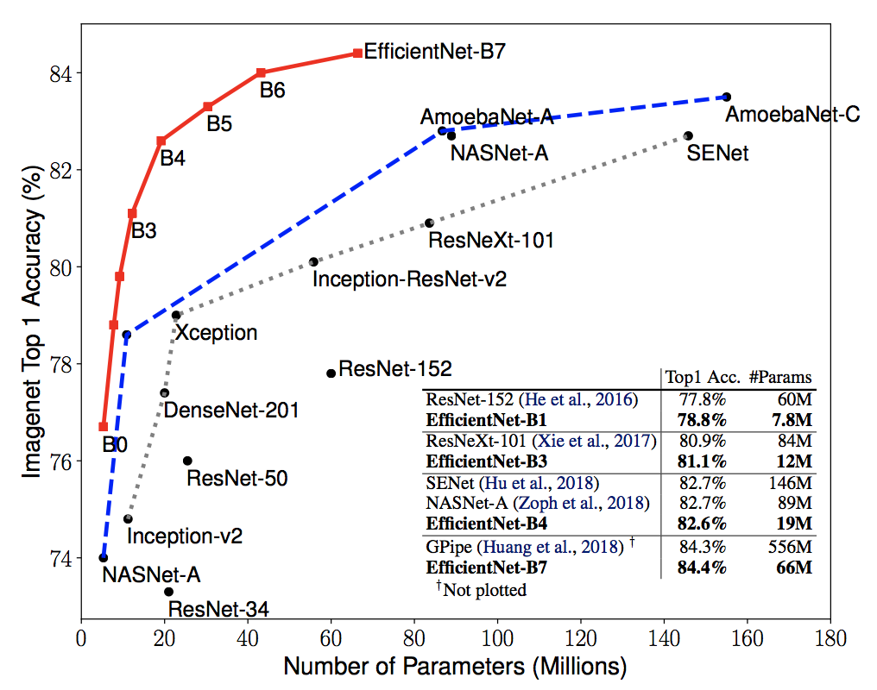
試したアーキテクチャの結果
ResNet系
今回Pretrained がFalseであり、用意されたデータのみで十分に学習させる必要がある
より多くのバッチサイズ、より大きな画像サイズを使いたい
バッチサイズが大きすぎるとOOM（128以上）
バッチサイズを小さくして、 モデルサイズが大きいモデルを採用するとOOM もしくは精度あがらない
画像サイズを下げてバッチ数をあげようとしたがOOM することも多かった
よって、大きなアーキテクチャは使えないことがわかった
例えば、ResNet50ではイメージサイズ64×64、 バッチサイズは64
一方でResNet34ではイメージサイズ224×224、 バッチサイズは128で回すことができた
この時点で精度は0.7後半
(参照)EfficientNet: Rethinking Model Scaling for Convolutional Neural Networks

Slide 11
試したアーキテクチャの結果
EfficientNet系
EfficientNetB0からB7までトライ
実行できかつ精度がある程度担保されたのはB1まで
ResNet同様、モデルサイズ小さいB0を使用して、 イメージサイズとバッチサイズを大きくした方が精度がよかった
精度0.7後半ぐらい
過去コンペで試して精度の良かったEffecientNetNoisyStudentをトライ
画像サイズ384モデルではOOM
画像サイズ224バージョンでNS_B0とNS_B1をトライ
NS_B1 でもB0と同バッチサイズで実行でき精度向上がみられた
精度0.8ぐらい
(参照)EfficientNet: Rethinking Model Scaling for Convolutional Neural Networks

Slide 12
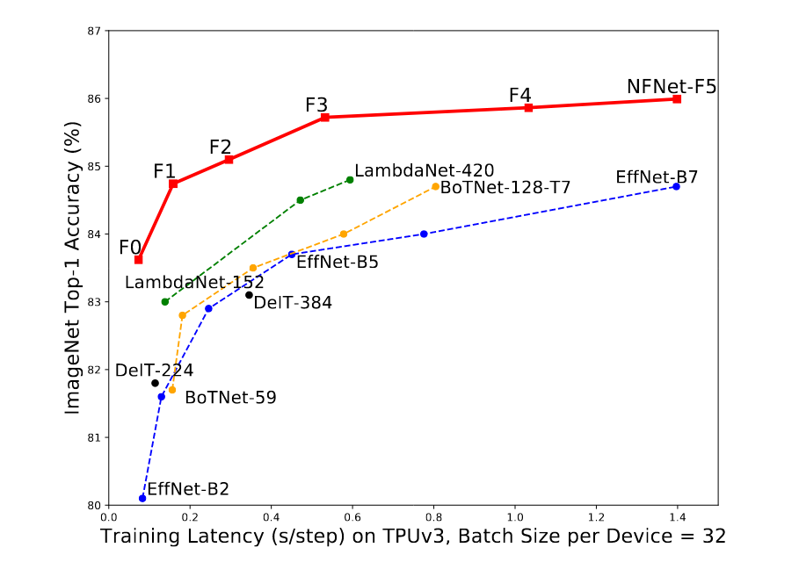
試したアーキテクチャの結果
Transfomer系＆NfNet
NLPで高い精度を出すのに貢献したTransfomer、画像系でもハイパフォーマンス
PetFinderコンペで多くの方が実装したSwin-Transfomerをトライ
同じくtransfomer系のVison Transfomer（ViT）もトライ
どちらも事前学習にかなり大きなデータ量が必要であることが知られている
そのため、上げれる最大バッチサイズで訓練するも、一向に精度があがらない（0.6以下）
学習率を調整しても訓練時間がほかモデルに比べ長いため断念（1epoch、30min）
今回初めて使用するNfNet
訓練時間は1epochに25分掛かるが、最初から精度が高い傾向
アンサンブル用に実行
結果アンサンブル時に使用できなかった

Slide 13
ハイパーパラメーターの調整
最終的なパラメータ一覧は下表（今回はあまりハイパラ調整を重視しなかった）
PetFinderコンペで効果のあったMixup
Mixupはαを調整するも訓練時間が増加し、精度の向上につながらなかった
モデルによってはFlip系を入れると精度が下がった
試したこと | detail
lr | 1e-5
min lr | 1e-3 発散しない程度に幅をもたす
epoch | 50（モデルによっては20）訓練時間が９時間以内、Foldとの兼ね合いも
image size | 224(280)
batch size | 64（128は基本OOM）
loss | CrossEntropyLoss（一部、FocalLoss）
Augmentation | Resize,Rotate, cutout, (Horizontal & Vertical Flip), (Mixupは不採用)
Optimaizer | Adam→AdamW→RAdamWを採用

Slide 14
推論での工夫
こちらもPetFinderで効果のあったTTAを実装
Pytorchでの実装が難しく、API(ttach)を利用
https://github.com/qubvel/ttach
精度には効いてそうな、効いてなさそうな（検証方法が確立していない）
（もしかしたら実装にバグがあるかも？）

Slide 15
後処理
CVとPrivateでのAccuracyに差がある
大きい時は0.09程度
StratifiedKFoldによる汎化性能をあげる取り組み
訓練時間を考慮して3Foldによるアンサンブル、CVとPrivateによる差を縮めることはできた
しかしながら、精度向上に大きく繋がるようなことはなかった
複数モデルでのアンサンブル
各モデルごとに重みはつけていない
（同じアーキテクチャモデル同士でのアンサンブルしかできていない）
3モデルのアンサンブルによって精度向上がみられた
よって最終11モデルでのアンサンブル
Test Dataset | Private
0.8764383562 | 0.8005274522
0.8537 | 0.7564432525
0.8689041096 | 0.7809556327
0.8765753425 | 0.7922304446
0.8939726027 | 0.8335906151
0.8915068493 | 0.8180110004
0.7850684932 | 0.6506512947

Slide 16
結果
計40のアウトプットcsvを提出
1つのアーキテクチャでのシングルフォールドモデルよりアンサンブルによって精度向上した
11モデルのアンサンブル（EfficientNet Noisy Student B1ベース）による Accuracyが0.8352313147863246で終了
Date | Score
2022/3/1 | 0.5090491575336402
2022/3/2 | 0.7967354786896385
2022/3/3 | 0.8010762290836059
2022/3/4 | 0.8010762290836059
2022/3/5 | 0.8180110003671409
Date | Score
2022/3/6 | 0.833590615075277
2022/3/7 | 0.833590615075277
2022/3/8 | 0.8349676012722952
2022/3/12 | 0.8352313147863246

Slide 17
ベストモデルのアーキテクチャ(0.8411414625726732)
Augmentation
- Resize (224*224)
- Rotate
- Cutout
EfficientNet Noisy Student B1
single fold
pretrained is flase
RAdam
CrossEntropyLoss
exp15
Ensemble
EfficientNet Noisy Student B1
single fold
pretrained is flase
RAdam
CrossEntropyLoss
exp19
TTA
- Vertical Flip
- Horizontal Flip
EfficientNet Noisy Student B1
single fold
pretrained is flase
RAdam
CrossEntropyLoss
exp20
TTA
- Vertical Flip
- Horizontal Flip
- Multiply
exp28
Augmentation
- Resize (224*224)
- Rotate
- Cutout
- Vertical Flip
- Horizontal Flip
EfficientNet Noisy Student B1
3 folds
pretrained is flase
RAdam
CrossEntropyLoss
exp27 0-2
exp23
EfficientNet Noisy Student B1
single fold
pretrained is flase
RAdam
FocalLoss(gamma=0,2)
TTA
- Vertical Flip
- Horizontal Flip
exp37,38
Augmentation
- Resize (280*280)
- Rotate
- Cutout
- Vertical Flip
- Horizontal Flip
EfficientNet Noisy Student B1
single fold
pretrained is flase
RAdam
CrossEntropyLoss
exp29

Slide 18
やり残したこと
別のアーキテクチャモデルで作成したモデルでのアンサンブル EfficientNet Noisy StudentとResNetとNefNet
アンサンブル時の重みつけ
正しいTTA?
YoloV5による物体検出から得られたラベルを特徴量として使用するモデル
Data Augmentationの調整
ハイパラの調整

